Slide 1
This is REVOLUTION
고현경
오대하
양우현
고제범
김연주
▶포털과 SNS의 사회학
4조

Slide 2
ABOUT
STEP 1
: 초기의 유통구조
STEP 1
STEP 2
STEP 3
STEP 4
검색엔진
디렉토리
정보성
웹사이트
검색엔진과 디렉토리 서비스를 통하여 원하는 정보를 찾는 형태이며
검색엔진의 낮은 정확도, 랭킹 알고리즘 등이 성숙하지 못하여 디렉토리 서비스를 통해 분류된 정보를 기반으로 접근하고 있습니다.

Slide 3
ABOUT
STEP 1
: Web 1.0
STEP 1
STEP 2
STEP 3
STEP 4
손
검색
우리 신체의 손은 물건을 잡는데 쓰이며….
SBS 힐링캠프, 체조요정 손연재….
서로좋은가게 시흥 ‘엄마손사업단’….
‘인터스텔라’ …… “세계적 물리학자 킵 손, 영화참여”….

Slide 4
ABOUT
STEP 2
: 커뮤니티
STEP 1
STEP 2
STEP 3
STEP 4
검색엔진
정보성
웹사이트
커뮤니티
사이트
블로그
검색엔진과 커뮤니티 사이트를 통해서 원하는 정보를 찾게 되었고, 정보 저장소 역시 일반적인 웹사이트에서 개인 블로그와 커뮤니티 사이트 등으로 이동하게 됩니다.

Slide 5
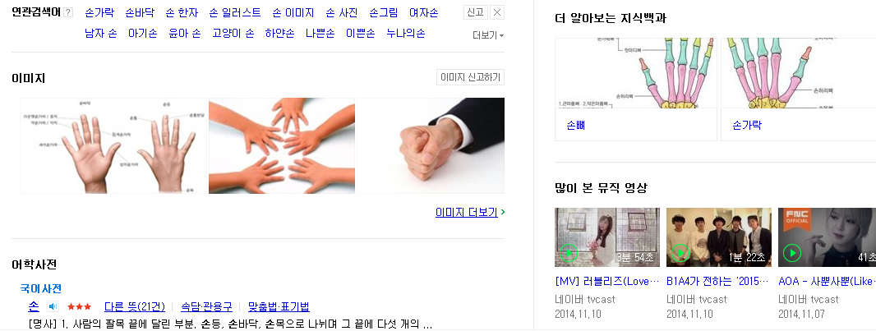
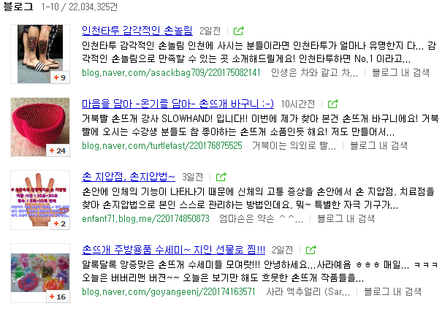
ABOUT
STEP 2
: 커뮤니티
STEP 1
STEP 2
STEP 3
STEP 4
손
검색

Slide 6
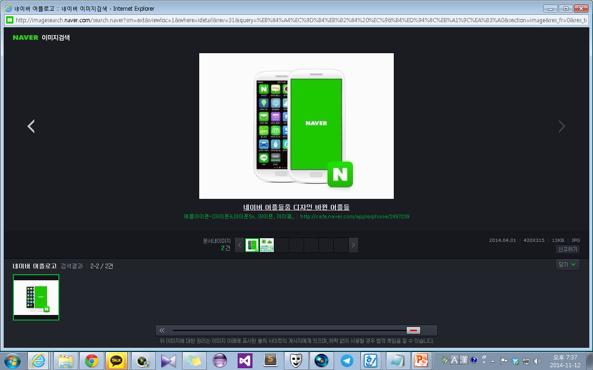
네이버 어플 사진 페이스북 어플 사진
여러분의 스마트폰에 네이버와 facebook 어플이 없으신분 있으신가요? 있으시다면 어떤것을 자주 들어 가십니까? (대부분의 사람들은 페이스북을 네이버보다 많이 들어갈 것 입니다. 페이스북은 sns의 한 종류 입니다.)

Slide 7
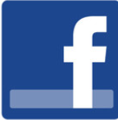

Slide 8
ABOUT
STEP 3
: SNS
STEP 1
STEP 2
STEP 3
STEP 4
검색엔진
정보성
웹사이트
SNS
블로그
검색엔진 뿐만 아니라, SNS의 댓글이나 SNS의 친구들이 스크랩이나 링크해놓은 사이트를 통해서 정보에 접근하게 되면서 기계적인 검색 결과에서 "입소문" 이라는 것이 본격화 됩니다.

Slide 9
ABOUT
STEP 3
: SNS
STEP 1
STEP 2
STEP 3
STEP 4
장점 | 단점
EASY REAL TIME Sharing SELF PR Marketing Expanded personal relationship | Security problems(보안성 문제) Indiscriminate information(무분별한 정보) Light personal relationship(가벼운 인간관계) Emotional problems(소외감)

Slide 10
ABOUT
STEP 4
: 모바일 & 인덱스 서비스
STEP 1
STEP 2
STEP 3
STEP 4
검색엔진
정보성
웹사이트
인덱스
서비스
SNS
블로그
정보를 접근하기 위한 접근점 (SNS,트위터,검색엔진,블로그)이 많아지면서 이러한 정보의 접근점을 인덱스화 하기 위한 매거진형 서비스들이 나타나기 시작합니다.

Slide 11
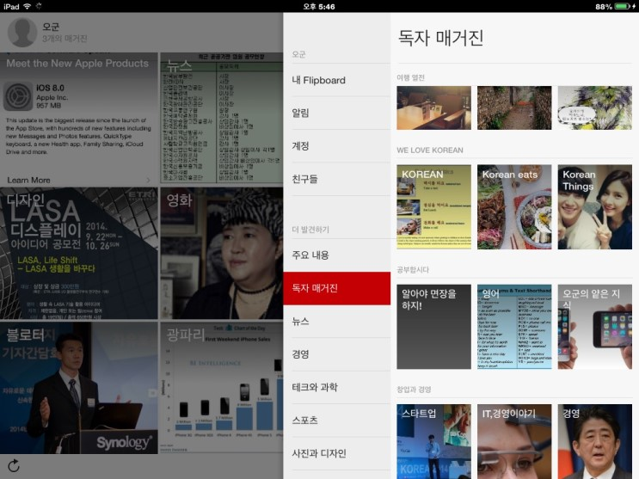
ABOUT
모바일 인덱스 서비스
-Flipboard
STEP 1
STEP 2
STEP 3
STEP 4

Slide 12
이런 프로그램을 언제나 어디서나 사용 되게 끔 하는 시스템을 유비쿼터스 컴퓨팅이라고 합니다.

Slide 13




ABOUT
What ?
:
5C-5ANY
유비쿼터스 컴퓨팅은 '언제,어디서나' 사용하는 컴퓨터 환경을 지칭
유비쿼터스 컴퓨팅은 '장소에 구애받지 않는', '자연스러운', '자율적' 컴퓨팅 개념으로 사용
유비쿼터스 컴퓨팅은 컴퓨팅 기능의 내재성 강화, 혹은 컴퓨터의 이동성 제고 방법으로 구현 가능

Slide 14
ABOUT
5C-5ANY
: 유비 쿼터스를 한눈에!
5C-5ANY
5C | 5ANY
Computing(컴퓨팅) Communication(커뮤니케이션) Connectivity(접속) Contents(컨텐츠) Calm(조용함)의 특성으로 | Any-Time Any-Where Any-Network Any-Device Any-Service

Slide 15
이런 프로그램을 언제나 어디서나 사용 되게 끔 하는 시스템을 유비쿼터스 컴퓨팅이라고 합니다.

Slide 16
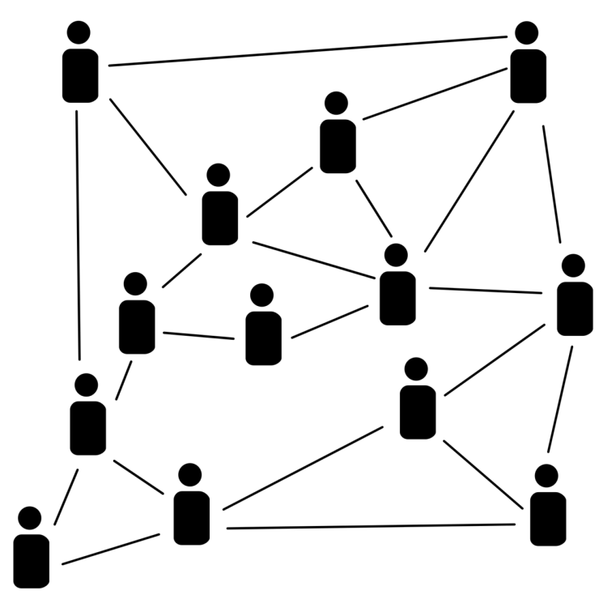


ABOUT
STEP 1
STEP 2
STEP 3
STEP 4
포털 사이트에서 SNS로 !

Slide 17
THANK YOU
들어주셔서 감사합니다 :D

